Slide 1


TRƯỜNG THCS LONG BIÊN
BÀI GIẢNG TRỰC TUYẾN
MÔN NGỮ VĂN 9
GV: Trần Thị Giang

Slide 2
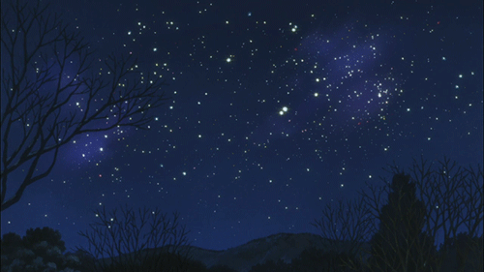
Những ngôi sao xa xôi
_Lê Minh Khuê_

Slide 3

I. Tìm hiểu chung

Slide 4
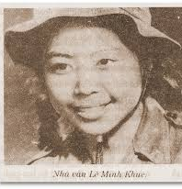
1. Tác giả
Lê Minh Khuê sinh năm 1949, quê ở Thanh Hoá.
Thuộc thế hệ nhà văn thời kỳ chống Mỹ.
Là thanh niên xung phong trên tuyến đường Trường Sơn.

Slide 5
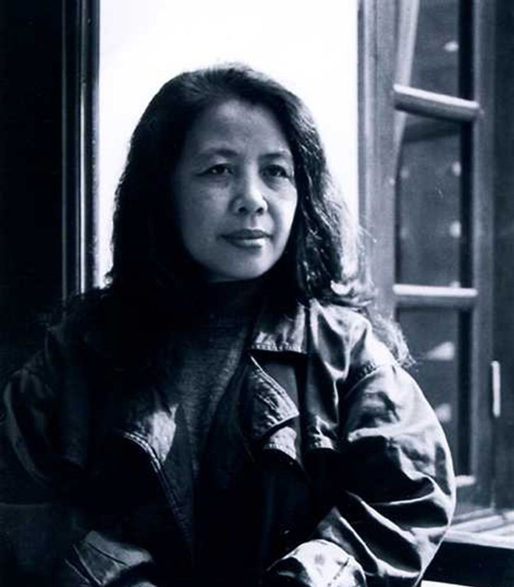
Trước 1975: Viết về cuộc sống chiến đấu của TNXP, bộ đội trên đường Trường Sơn.
Sau 1975: Viết về những chuyển biến xã hội và con người trên tinh thần đổi mới.
Sở trường: Viết truyện ngắn với ngòi bút miêu tả tâm lí phụ nữ tinh tế, đặc sắc.

Slide 6



2. Tác phẩm
Hoàn cảnh sáng tác
Tình huống truyện
Nhan đề
Truyện ngắn
Nhân vật
Ngôi kể

Slide 7
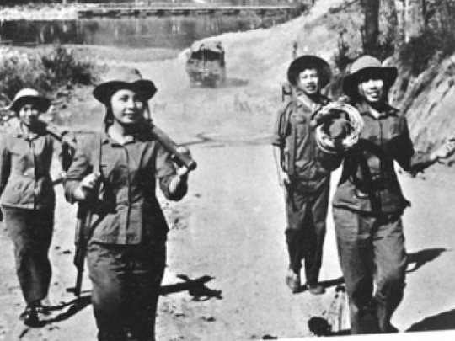
Viết năm 1971
Thời điểm kháng chiến chống Mĩ đang diễn ra ác liệt
Hoàn cảnh sáng tác

Slide 8
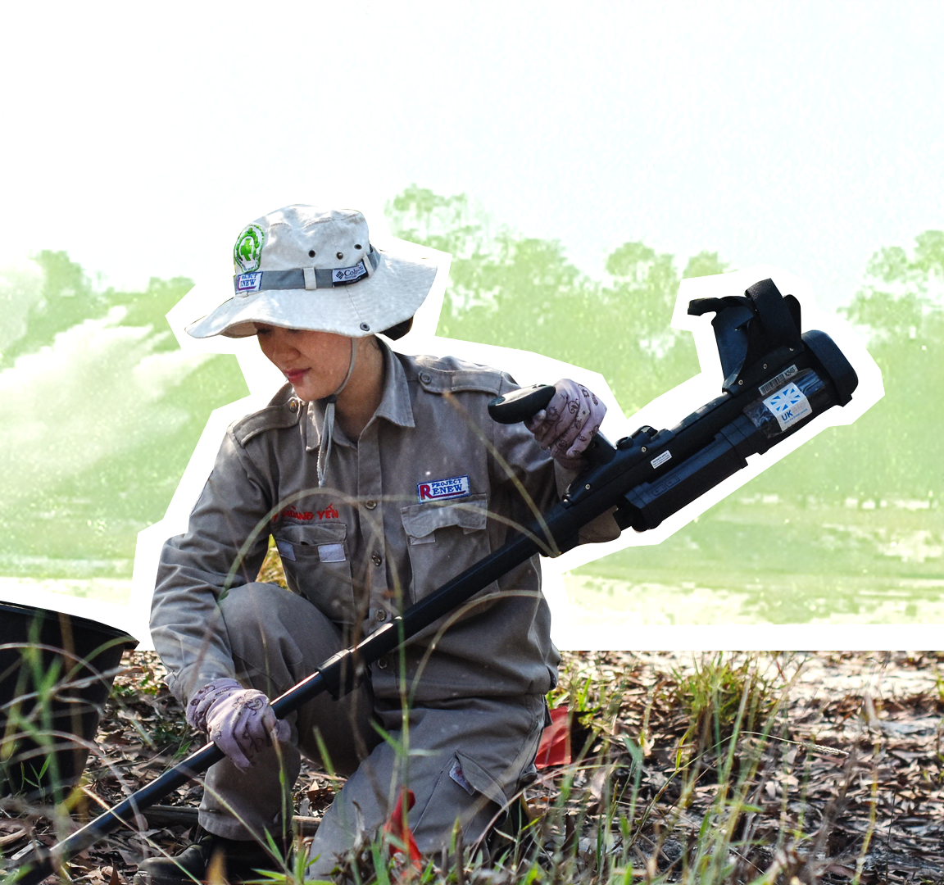
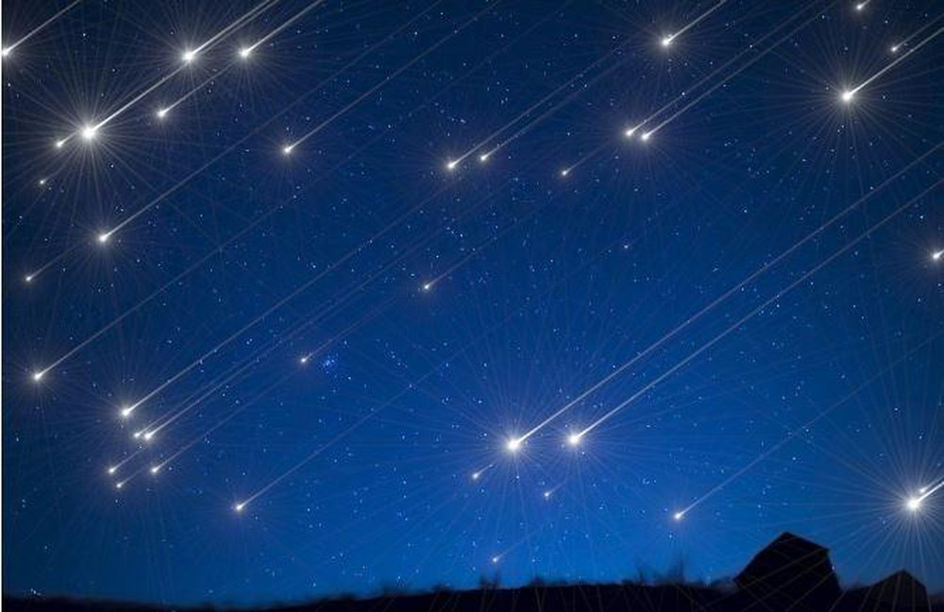
Tình huống truyện
TH1: Khi PĐ đi phá bom → Bộc lộ tinh thần trách nhiệm, lòng dũng cảm
TH2: Chi tiết cơn mưa đá → Bộc lộ tâm hồn trong sáng, hồn nhiên, lạc quan, yêu đời

Slide 9
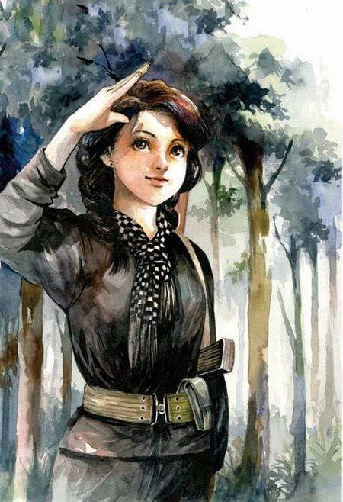

Ngôi kể: thứ nhất
Chân thực, gần gũi
Hiện thực khốc liệt
Thế giới nội tâm

Slide 10
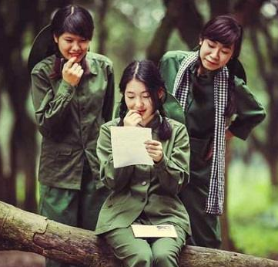
Nhân vật
Phương Định
Nho
Thao

Slide 11

Tả thực
Ẩn dụ
Nhan đề

Slide 12
Từ đầu→ “...ngôi sao trên mũ: Hoàn cảnh sống và làm việc của tổ trinh sát mặt đường.
Tiếp theo → “…tự bịa ra nữa”: Một lần phá bom Nho bị thương, cả tổ lo lắng chăm sóc.
Đoạn còn lại: Sau phút hiểm nguy, niềm vui của cả tổ với cơn mưa bất chợt.
Bố cục

Slide 13
II. Đọc hiểu văn bản

Slide 14
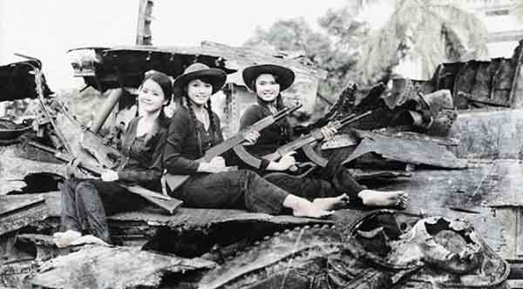
1. Hoàn cảnh sống và chiến đấu

Slide 15
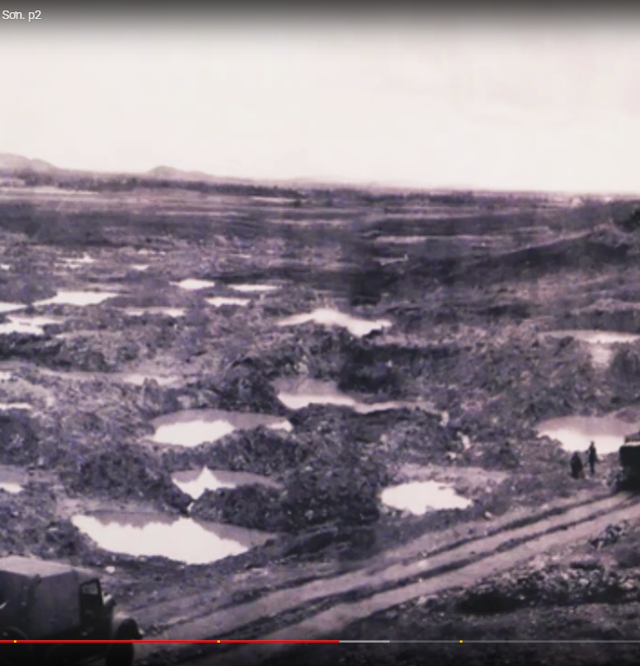
Ở trong một cái hang dưới chân cao điểm.
Con đường: bị đánh lở loét, màu đất đỏ trắng lẫn lộn
Hai bên đường không có lá xanh - những thân cây bị tước khô cháy…
Một vài thùng xăng, ô tô méo mó, han gỉ.
Tiếng máy bay: trinh sát rè rè, phản lực gầm gào; bom nổ…
đất bốc khói, không khí bàng hoàng. Thần kinh căng như chão, tim đập bất chấp cả nhịp điệu, nhiều quả bom chưa nổ.
HOÀN CẢNH SỐNG

Slide 16
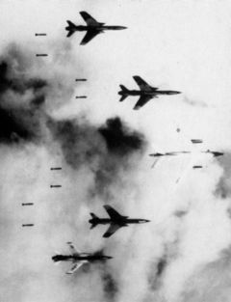
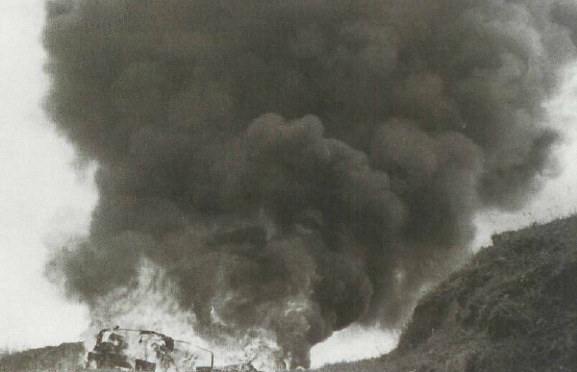

Slide 17
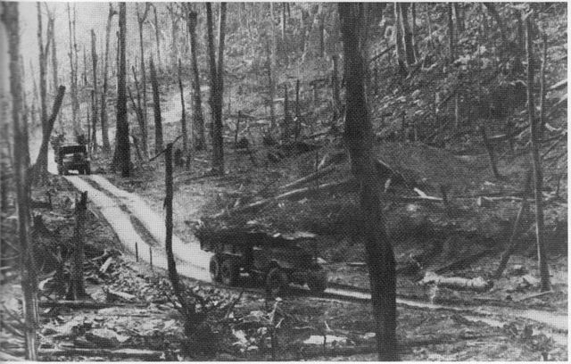
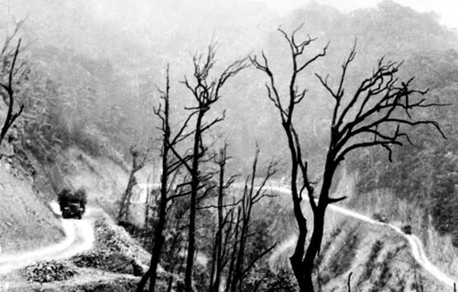
ÁC LIỆT ĐƯỜNG TRƯỜNG SƠN

Slide 18

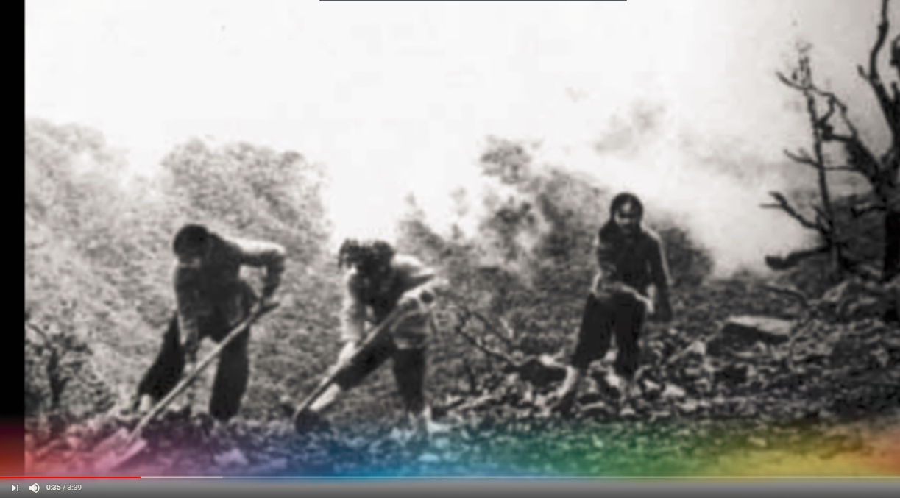
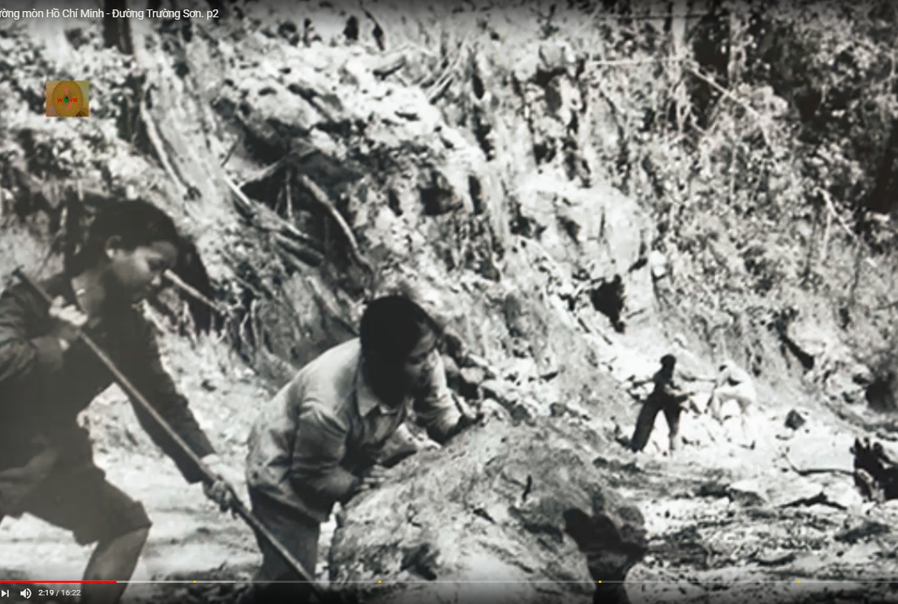
NHIỆM VỤ
Chạy trên cao điểm giữa ban ngày. Quan sát máy bay Mĩ thả bom.
Đo khối lượng đất đá lấp vào hố bom.
Đếm và đánh dấu vị trí những quả bom chưa nổ, phá bom
Nhiệm vụ khó khăn, nguy hiểm, cận kề với cái chết

Slide 19
1. Hoàn cảnh sống và chiến đấu
Ở trên tuyến đường Trường Sơn
Hoàn cảnh sống
“Ở trong một hang dưới chân cao điểm…”
Nơi tập trung bom đạn, sự nguy hiểm và ác liệt
Nguy hiểm, gần với cái chết
Công việc/ Nhiệm vụ
“Khi có bom nổ thì chạy lên, đo khối lượng đất lấp vào hố bom, đếm bom chưa nổ và nếu cần thì phá bom”
Cần sự dũng cảm, bình tĩnh, chính xác

Slide 20
2. Hình ảnh những cô thanh niên xung phong

Slide 21
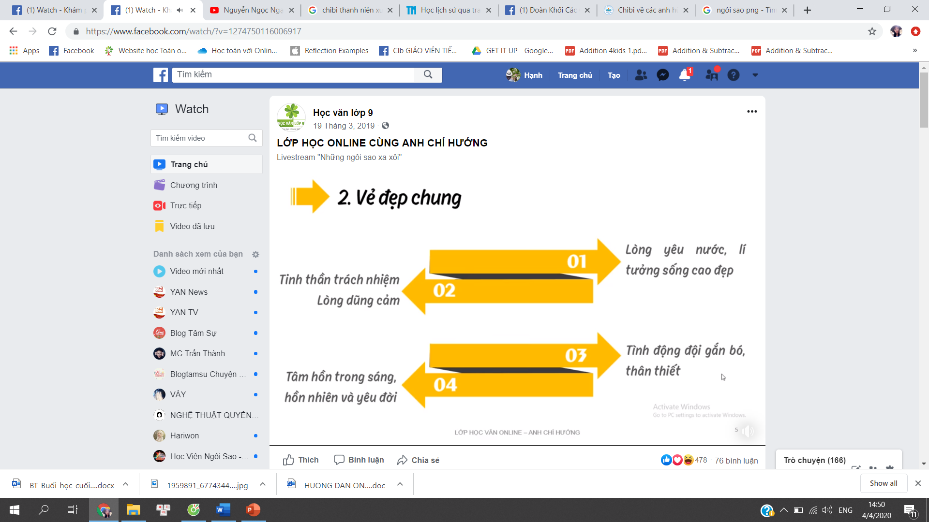
a/ Vẻ đẹp chung
Lòng yêu nước, lí tưởng sống cao đẹp
Tinh thần trách nhiệm, lòng dũng cảm
Tinh thần đồng đội gắn bó, thân thiết
Tâm hồn trong sáng, hồn nhiên, yêu đời

Slide 22
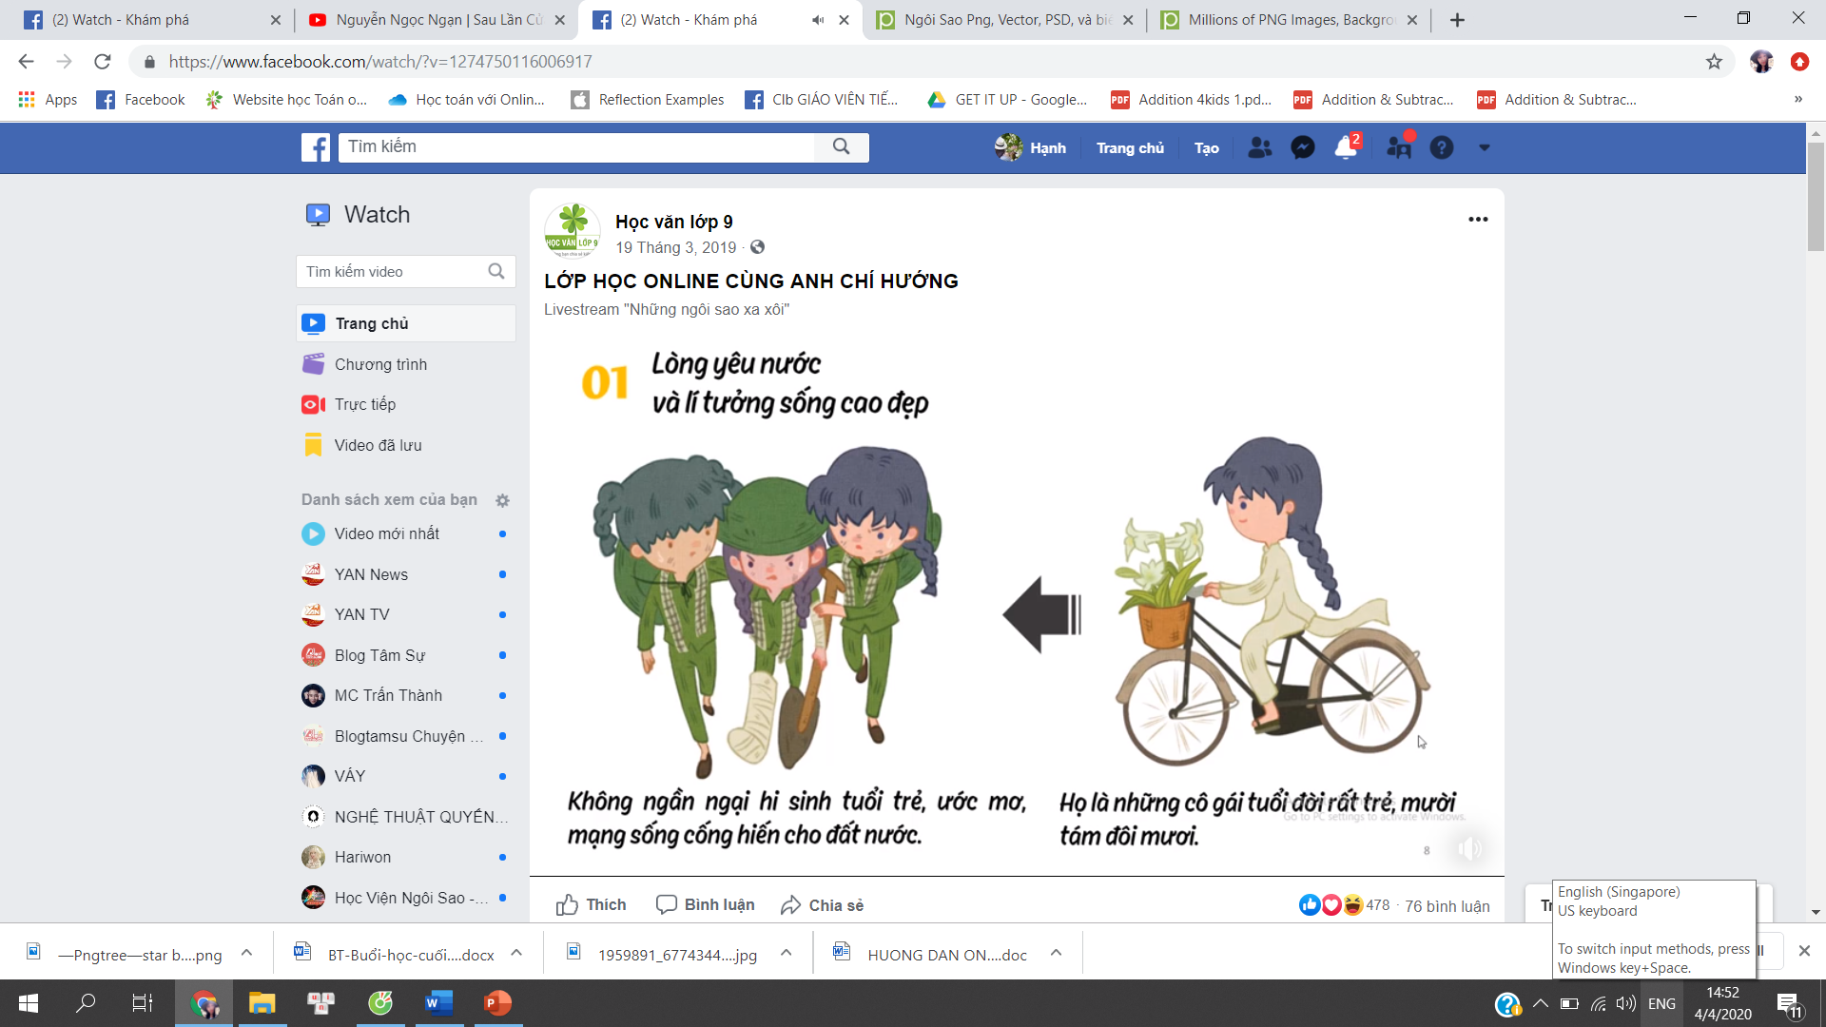
01. Lòng yêu nước, lí tưởng sống cao đẹp
Không ngần ngại hi sinh tuổi trẻ, ước mơ, mạng sống cống hiến cho đất nước
Họ là những cô gái tuổi đời rất trẻ, mười tám đôi mươi

Slide 23

02. Tinh thần trách nhiệm, lòng dũng cảm
Tinh thần trách nhiệm
Lòng dũng cảm
Luôn sẵn sàng ra chiến trường
Quên mình vì công việc
Bình tĩnh, tự tin chiến thắng nỗi sợ cá nhân
Kể về công việc với giọng điệu bình thản

Slide 24
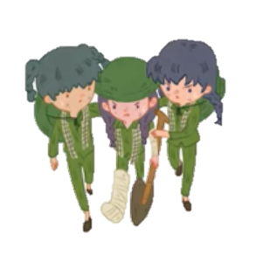
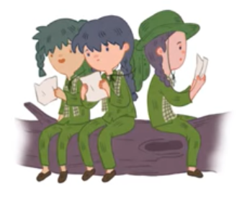

03. Tinh thần đồng đội gắn bó, thân thiết
Quan tâm, lo lắng, chăm sóc cho nhau
Thân thiết như chị em ruột
Sát cánh bên nhau trong chiến đấu

Slide 25

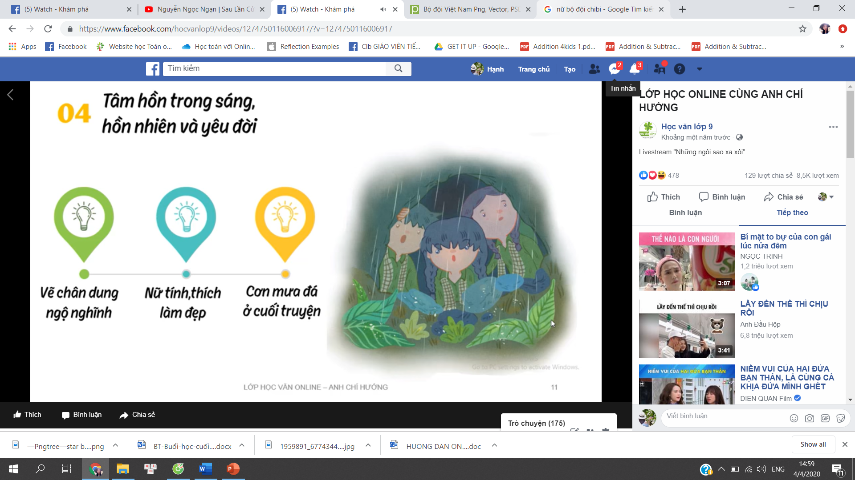
04. Tâm hồn trong sáng, hồn nhiên, yêu đời
Vẽ chân dung ngộ nghĩnh
Nữ tính, thích làm đẹp
Cơn mưa đá ở cuối truyện

Slide 26
b/ Vẻ đẹp riêng
Chị Thao
Phương Định
Nho

Slide 27
b/ Vẻ đẹp riêng
Chị cả nữ tính, thích làm đẹp; dũng cảm gan dạ trong chiến đấu nhưng sợ máu, sợ vắt
Chị Thao

Slide 28
b/ Vẻ đẹp riêng
Em út, thích ăn kẹo và thêu, hay tắm ngoài suối, mặc dù bị thương nhưng vẫn cứng cỏi và bản lĩnh
Nho
Chị cả nữ tính, thích làm đẹp; dũng cảm gan dạ trong chiến đấu nhưng sợ máu, sợ vắt
Chị Thao

Slide 29

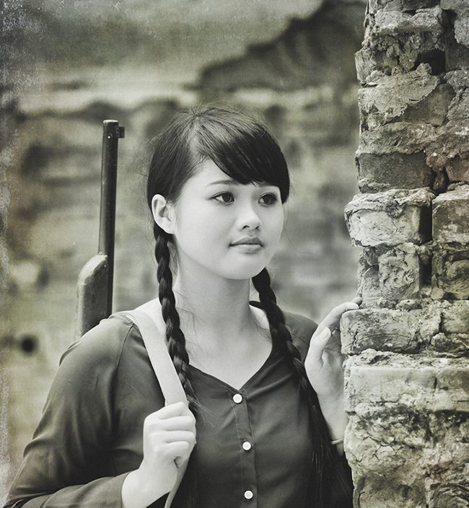
NGOẠI HÌNH:
PHƯƠNG ĐỊNH
“Tôi là con gái Hà Nội. Nói một cách khiêm tốn, tôi là một cô gái khá. Hai bím tóc dày, tương đối mềm, một cái cổ cao, kiêu hãnh như cái đài hoa loa kèn. Còn mắt tôi thì các anh lái xe bảo: “Cô có cái nhìn sao mà xa xăm!” Xa đến đâu mặc kệ, nhưng tôi thích ngắm mắt tôi trong gương. Nó dài dài, màu nâu, hay nheo lại như chói nắng.”

Slide 30

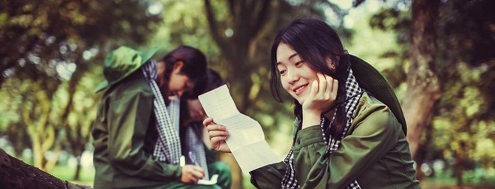
Không hiểu sao các anh pháo thủ và lái xe lại hay hỏi thăm tôi. Hỏi thăm hoặc viết những thư dài gửi đường dây, làm như ở cách nhau hàng nghìn cây số, mặc dù có thể chào nhau hàng ngày.

Slide 31
Mê hát, bịa ra lời
Thích ngắm trong gương
Thích ngồi bó gối mơ màng
SỞ THÍCH

Slide 32
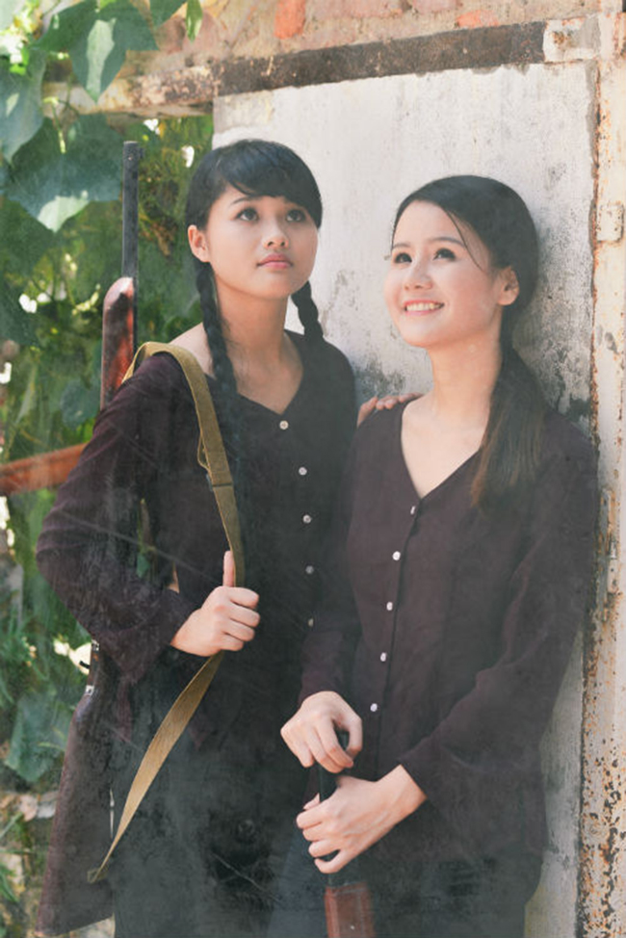
TÍNH CÁCH
Không săn sóc, vồn vã.
→ Lời tự kể, tự giới thiệu
→ Tự tin, ý thức được vẻ đẹp của mình

Slide 33
MỘT LẦN PHÁ BOM
Khung cảnh
Vắng lặng đến phát sợ. Cây còn lại xơ xác.
lưỡi xẻng chạm vào quả bom, tiếng động sắc đến gai người, cứa vào da thịt
Tâm trạng
Tôi không sợ nữa
Tim tôi cũng đập không rõ
Đất nóng. Khói đen vật vờ
từng cụm trong không trung
Vỏ quả bom nóng…dấu hiệu chẳng lành
Tôi rùng mình, thấy mình làm quá chậm
Tôi sẽ không đi khom

Slide 34
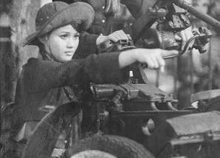
NHÂN VẬT PHƯƠNG ĐỊNH TRONG MỘT LẦN PHÁ BOM
Thoáng hồi hộp, lo lắng, căng thẳng
Dũng cảm, kiên cường, khéo léo
Biến tình yêu đồng đội và đất nước thành sức mạnh

Slide 35

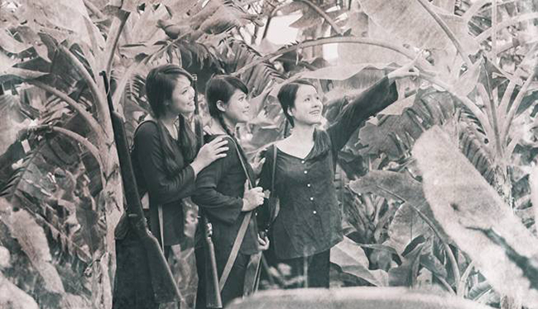
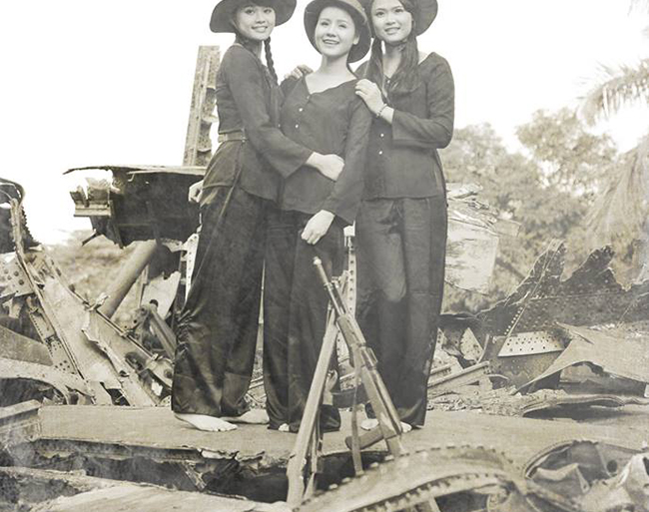
VỚI ĐỒNG ĐỘI
Thấu hiểu và gắn bó với chị Thao, Nho như chị em gái
Lo lắng, chăm sóc khi Nho bị thương
Luôn nghĩ những người đẹp nhất là những người mặc quân phục, có ngôi sao trên mũ
Gắn bó, yêu thương đồng đội

Slide 36
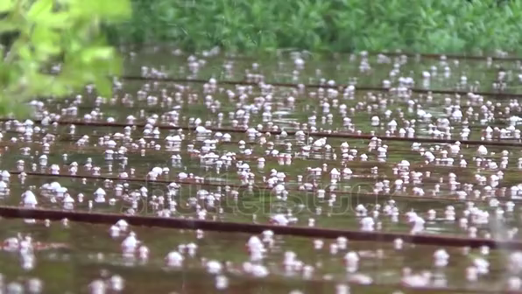
TRƯỚC CƠN MƯA ĐÁ
Nhưng mưa đá. Lúc đầu tôi không biết. Nhưng rồi có tiếng lanh canh gõ trên nóc hang. Có cái gì vô cùng sắc xé không khí ra từng mảnh vụn. Gió, và tôi thấy đau, ướt cả má.
- Mưa đá! Cha mẹ ơi! Mưa đá!
Tôi chạy vào bỏ trên bàn tay đang xoè ra của Nho mấy viên đá nhỏ. Lại chạy ra, vui thích cuống cuồng. Những niềm vui con trẻ của tôi lại nở tung ra, say sưa, tràn đầy…

Slide 37

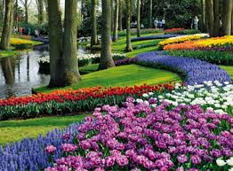
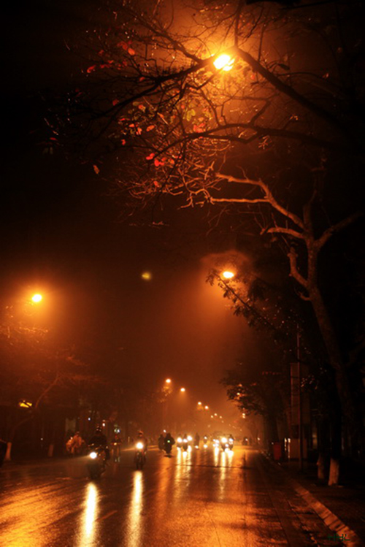
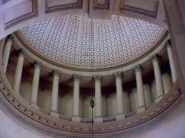
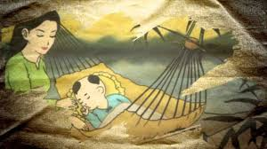
KỈ NIỆM
Hoa trong công viên, những quả bóng sút vô tội vạ... Tiếng rao của bà bán xôi sáng có cái mủng đội trên đầu...
con đường nhựa ban đêm, sau cơn mưa ..lấp loáng ánh đèn điện …như những ngôi sao trong câu chuyện cổ tích..
cây, hoặc là cái vòm tròn của nhà hát, hoặc bà bán kem…
mẹ tôi, cái cửa sổ, hoặc những ngôi sao to trên bầu trời thành phố.

Slide 38
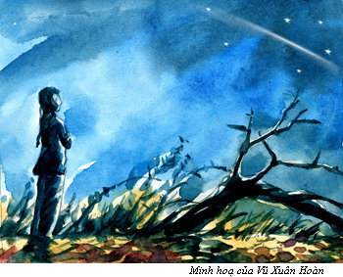
Tâm hồn mơ mộng, hồn nhiên, nhạy cảm, gắn bó với quê hương, gia đình

Slide 39
b/ Vẻ đẹp riêng
Xinh xắn, đáng yêu, dũng cảm trong công việc nhưng cũng rất hồn nhiên, ngây thơ
Phương Định
Em út, thích ăn kẹo và thêu, hay tắm ngoài suối, mặc dù bị thương nhưng vẫn cứng cỏi và bản lĩnh
Nho
Chị cả nữ tính, thích làm đẹp; dũng cảm gan dạ trong chiến đấu nhưng sợ máu, sợ vắt
Chị Thao

Slide 40

Chị Thao,
Phương Định và Nho
là những cô gái bình dị,
có cá tính và vô cùng đáng yêu. Tổ quốc cần, họ sẵn sàng đón nhận những nguy hiểm. Và cuộc sống ác liệt nơi chiến trường đã biến
họ thành những
anh hùng

Slide 41
III. Tổng kết

Slide 42




Nghệ thuật
Lựa chọn ngôi kể phù hợp, cách kể chuyện tự nhiên.
Nghệ thuật xây dựng nhân vật, nhất là miêu tả tâm lí.
Ngôn ngữ giản dị, vừa mang tính khẩu ngữ vừa đậm chất trữ tình.
Câu văn ngắn, nhịp điệu dồn dập, gợi không khí chiến trường.

Slide 43
Tâm hồn trong sáng, mơ mộng, tinh thần dũng cảm; cuộc sống chiến đấu đầy gian khổ, hi sinh nhưng rất hồn nhiên, lạc quan của những cô gái thanh niên xung phong
Nội dung
Hình ảnh đẹp, tiêu biểu về thế hệ trẻ Việt Nam trong thời kì kháng chiến chống Mĩ.

Slide 44







Truyện Những ngôi sao xa xôi được viết vào năm nào?
00
01
02
03
04
05
06
07
08
09
10
11
12
13
14
15
1971
A
1972
B
1976
C
1977
D

Slide 45

Truyện được kể theo ngôi thứ mấy?
00
01
02
03
04
05
06
07
08
09
10
11
12
13
14
15
Thứ ba.
A
Thứ hai.
B
Thứ nhất.
C
Không có ngôi kể.
D
Notes:
ĐIỀU LỆ ĐẢNG CỘNG SẢN VIỆT NAM
(Đại hội đại biểu toàn quốc lần thứ XI của Đảng thông qua ngày 19 tháng 01 năm 2011). Điều lệ gồm 12 chương và 48 điều.

Slide 46

Lê Minh Khuê sinh năm bao nhiêu? Quê ở đâu?
00
01
02
03
04
05
06
07
08
09
10
11
12
13
14
15
1930, Nghệ An.
A
1949, Thanh Hóa.
B
1928, An Giang.
C
1948, Cao Bằng.
D

Slide 47

Cụm từ nào được dùng để miêu tả đôi mắt của Phương Định?
00
01
02
03
04
05
06
07
08
09
10
11
12
13
14
15
Dài, màu nâu, hay nheo lại như chói sáng.
A
Dài, màu nâu, hay nheo lại như chói nắng.
B
To tròn, màu nâu, hay nheo lại như chói nắng.
C
Dài, màu đen láy, hay nheo lại như chói nắng.
D
Notes:
- Ngày 17-6-1929, Đông Dương Cộng sản Đảng được thành lập ở Bắc Kỳ.
- Mùa Thu năm 1929, An Nam Cộng sản Đảng được thành lập ở Nam Kỳ.
- Ngày l-l-1930, Đông Dương Cộng sản Liên đoàn được thành lập ở Trung Kỳ.
Từ ngày 6-l đến ngày 7-2-1930, Hội nghị hợp nhất ba tổ chức cộng sản họp tại bán đảo Cửu Long (Hương Cảng, Trung Quốc) dưới sự chủ trì của đồng chí Nguyễn Ái Quốc. Hội nghị nhất trí thành lập một đảng thống nhất, lấy tên là Đảng Cộng sản Việt Nam; thông qua Chánh cương vắn tắt, Sách lược vắn tắt, Chương trình tóm tắt, Điều lệ vắn tắt của Đảng.
Mạc Tư Khoa là tên gọi theo Hán Việt của Mát-xcơ-va hay tiếng Anh là Moscow. Mạc Tư Khoa trước đây là thủ đô của liên bang Xô Viết. Sau khi liên bang Xô Viết tan rã vào năm 1991, thì ngày nay Mạc Tư Khoa hay Mát-xcơ-va là thủ đô của Liên bang Nga.
Ngày 8 tháng 2 năm 1941, khi về nước, Hồ Chí Minh đã sống và làm việc trong hang Cốc Bó và đặt tên dòng suối trước cửa hang là "suối Lênin" và ngọn núi có hang này là "núi Các Mác".

Slide 48
5
Với Phương Định, ai là những người đẹp nhất?
00
01
02
03
04
05
06
07
08
09
10
11
12
13
14
15
Những anh bộ đội
A
Những người ruột thịt
B
Những con người Hà Nội
C
Những người bạn từ thưở ấu thơ
D

Slide 49
6
Thích thêu thùa và tỉa nhỏ lông mày là đặc điểm của ai?
00
01
02
03
04
05
06
07
08
09
10
11
12
13
14
15
Nho.
A
Chị Thao
B
Phương Định.
C
Người mẹ.
D

Slide 50
7
Đặc điểm nào sau đây đúng với nhân vật Nho?
00
01
02
03
04
05
06
07
08
09
10
11
12
13
14
15
Thích bịa lời hát.
A
Thích ăn bích quy.
B
Thích ăn kẹo.
C
Thích bó gối mơ màng.
D
Notes:
ĐIỀU LỆ ĐẢNG CỘNG SẢN VIỆT NAM
(Đại hội đại biểu toàn quốc lần thứ XI của Đảng thông qua ngày 19 tháng 01 năm 2011). Điều lệ gồm 12 chương và 48 điều.

Slide 51
8
Theo lời kể của Phương Định, ai là "kẻ không thích đùa" trong truyện "Những ngôi sao xa xôi" của Lê Minh Khuê?
00
01
02
03
04
05
06
07
08
09
10
11
12
13
14
15
Những tên giặc lái người Mĩ
A
Thần Chết.
B
Những người lái xe
C
D
Đại đội trưởng
Notes:
- Ngày 17-6-1929, Đông Dương Cộng sản Đảng được thành lập ở Bắc Kỳ.
- Mùa Thu năm 1929, An Nam Cộng sản Đảng được thành lập ở Nam Kỳ.
- Ngày l-l-1930, Đông Dương Cộng sản Liên đoàn được thành lập ở Trung Kỳ.
Từ ngày 6-l đến ngày 7-2-1930, Hội nghị hợp nhất ba tổ chức cộng sản họp tại bán đảo Cửu Long (Hương Cảng, Trung Quốc) dưới sự chủ trì của đồng chí Nguyễn Ái Quốc. Hội nghị nhất trí thành lập một đảng thống nhất, lấy tên là Đảng Cộng sản Việt Nam; thông qua Chánh cương vắn tắt, Sách lược vắn tắt, Chương trình tóm tắt, Điều lệ vắn tắt của Đảng.
Mạc Tư Khoa là tên gọi theo Hán Việt của Mát-xcơ-va hay tiếng Anh là Moscow. Mạc Tư Khoa trước đây là thủ đô của liên bang Xô Viết. Sau khi liên bang Xô Viết tan rã vào năm 1991, thì ngày nay Mạc Tư Khoa hay Mát-xcơ-va là thủ đô của Liên bang Nga.
Ngày 8 tháng 2 năm 1941, khi về nước, Hồ Chí Minh đã sống và làm việc trong hang Cốc Bó và đặt tên dòng suối trước cửa hang là "suối Lênin" và ngọn núi có hang này là "núi Các Mác".

Slide 52
9
Phương Định nhớ về điều gì trước tiên sau cơn mưa đá?
00
01
02
03
04
05
06
07
08
09
10
11
12
13
14
15
Bà bán kem.
A
Người mẹ.
B
Những ngọn điện trên quảng trường.
C
Hoa trong công viên.
D

Slide 53
10
Lê Minh Khuê đã từng đạt giải thưởng của nước nào? Năm bao nhiêu?
00
01
02
03
04
05
06
07
08
09
10
11
12
13
14
15
Anh, 2007.
A
Trung Quốc, 2007.
B
Nhật Bản, 2009.
C
Hàn Quốc, 2008.
D

Slide 54
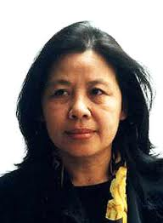
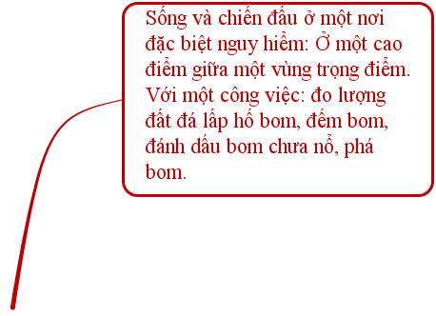

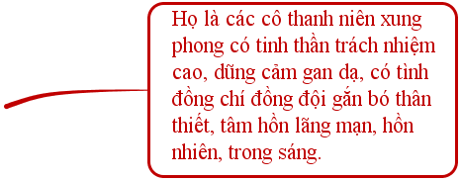
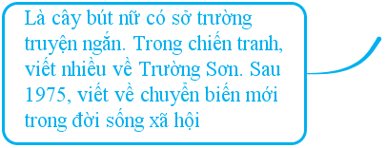

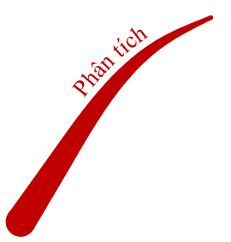
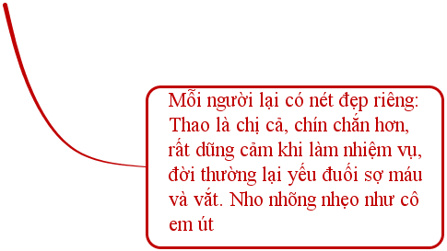
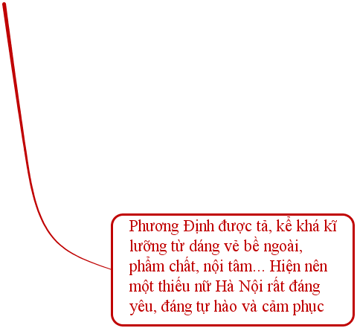
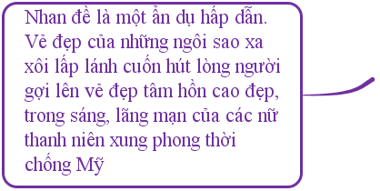


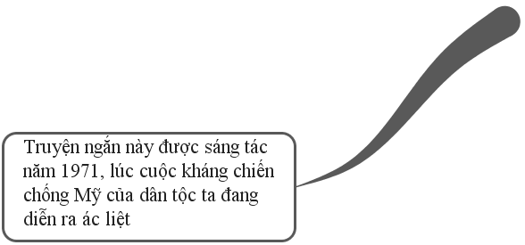



Slide 55


Ôn bài + Vẽ tranh minh họa cho bài
Hướng dẫn tự học
Sưu tầm những câu thơ/ truyện viết về thanh niên xung phong trên tuyến đường Trường Sơn
Soạn bài: “Biên bản”

Slide 56


Thank you

